Slide 1
Закрепление по теме «Таблица умножения и деления»
3-Г класс

Slide 2
Узнайте сказочного героя
Есть герой в мире сказочном,
Он смешной и загадочный,
На крыше дом,
Ну, а в нём живет он-
Толстый…
Карлсон.

Slide 3
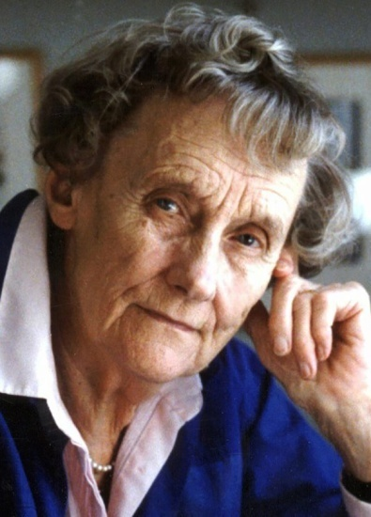
Астрид Линдгрен детская писательница
Кто придумал Карлсона?
родилась 14 ноября 1907г., в Швейцарии

Slide 4
19 3 1 15 20 6 19 16 15
19 | 3 | 1 | 15 | 20 | 6 | 19 | 16 | 15
с | в | а | н | т | е | с | о | н

Slide 5
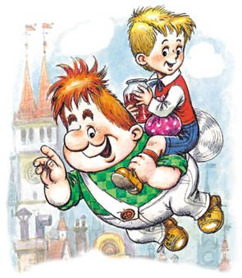
Малыш и Карлсон
Как вы знаете,
лучший друг
Карлсона – Малыш.
Если вы правильно
справитесь с заданиями,
Карлсон, возможно,
подружится и с вами!

Slide 6
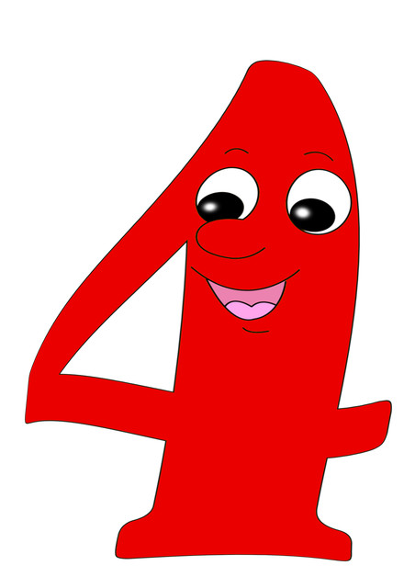
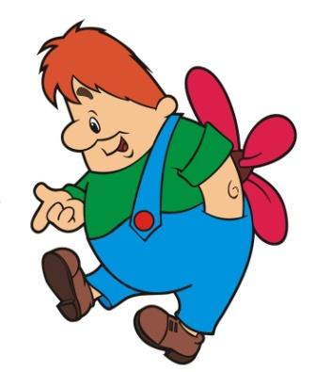
10 ноября.
Классная работа
МИНУТКА ЧИСТОПИСАНИЯ

Slide 7
у
т
ы
н
й
с
с
ё
ч
т

Slide 8
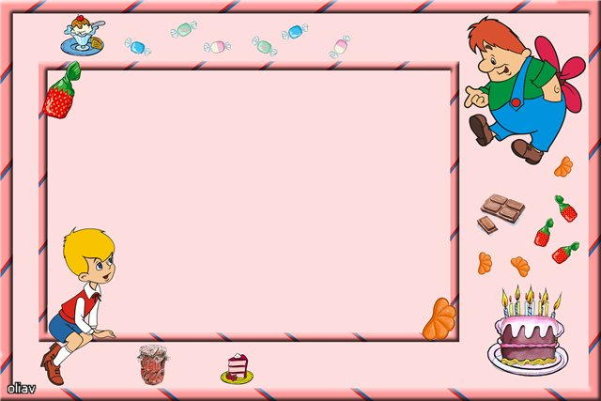
МАТЕМАТИЧЕСКИЙ ДИКТАНТ
1.Сколько будет, если по 4 взять 3 раза?
2.Сколько будет, если сложить 5 троек?
3.Сколько раз по 5 входит в число 10?
4. В одной коробке 10 карандашей. Сколько карандашей в трех таких коробках?
5.Уменьшаемое 92,вычитаемое 34. Найдите разность.
6.В автобусе ехало 14 человек, на остановке из него вышли 4 человека и 3 вошли. Сколько человек поехало дальше?

Slide 9
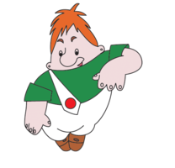
К внукам бабушка пришла,
Пирожков им напекла.
По три румяных пирожка
Бабушка каждому внуку дала:
Машеньке, Саше, Алёнке, Никите.
Сколько всего пирожков? Подскажите!
12
10
9

Slide 10
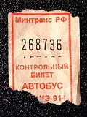
Карлсон
Малыш
Фрекен-Бок

Slide 11
Назови каждую геометрическую фигуру.
Отрезок
Ломаная линия
Четырёхугольник
Кривая линия
Шестиугольник

Slide 12
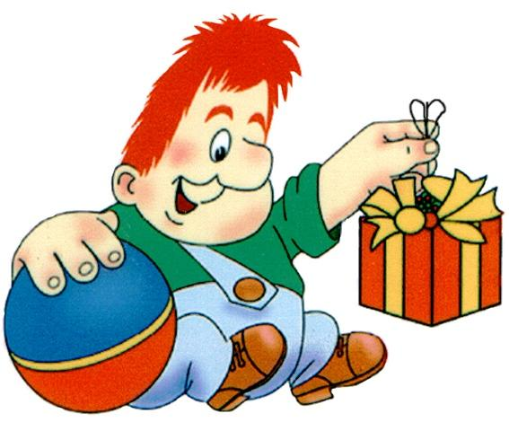
Малыш подарил Карлсону на день рождения подарок, в котором было 100 конфет.
В первый день Карлсон съел 25 конфет, во второй день 45 конфет, а в третий день – оставшиеся конфеты.
Cколько конфет съел Карлсон в третий день?

Slide 13
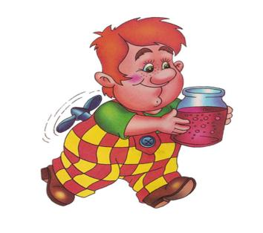
Карлсон приготовил на зиму 7 банок малинового варенья
по 2 литра в каждой, а яблочного варенья
4 банки по 3 литра в каждой. Сколько всего литров варенья приготовил Карлсон?

Slide 14
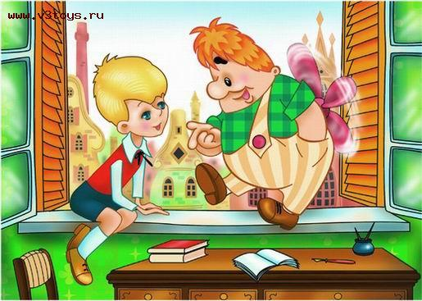
Мы должны
выполнить задание, чтобы
попасть к тебе в гости.

Slide 15
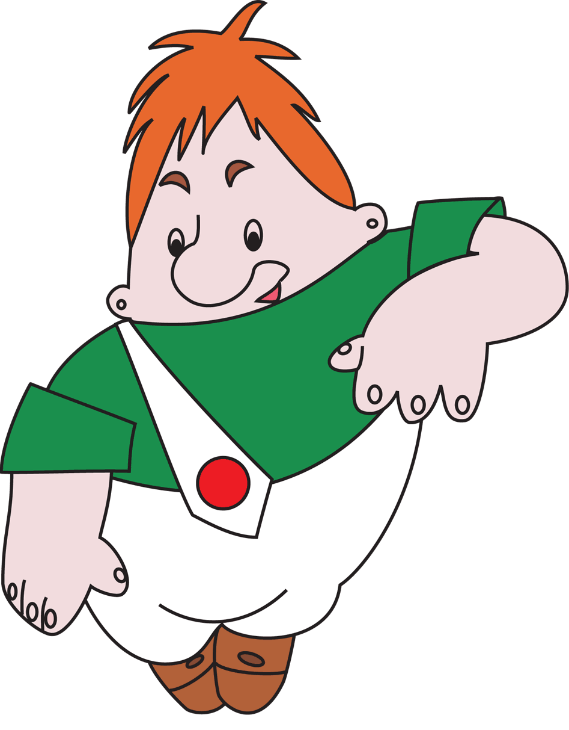
У Серёжи 5 монет по 10к., а у Володи одна монета – 50к.
10 × 5 + 50

Slide 16
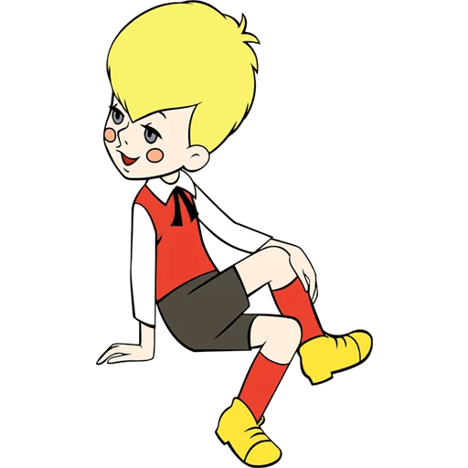
У Серёжи 5 монет по 10к., а у Володи одна монета – 50к.
10 × 5 - 50

Slide 17
Физкультминутка

Slide 18
Работа над задачей 4.
Задача 4(а)
60: (80:8) =
Задача 4(б)
80 : 8 × 5 =

Slide 19
Работа в парах.
У вас в конвертах задания!
Выполните задание!
12
9
3
6

Slide 20
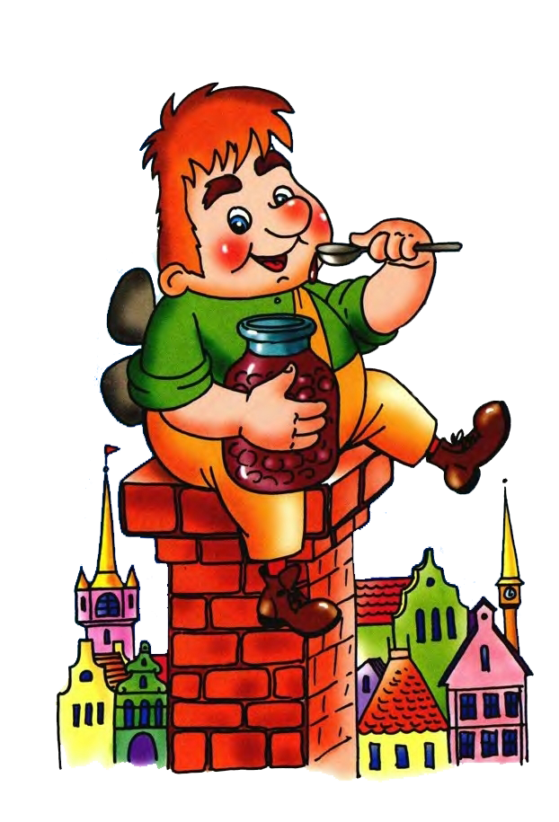

Slide 21
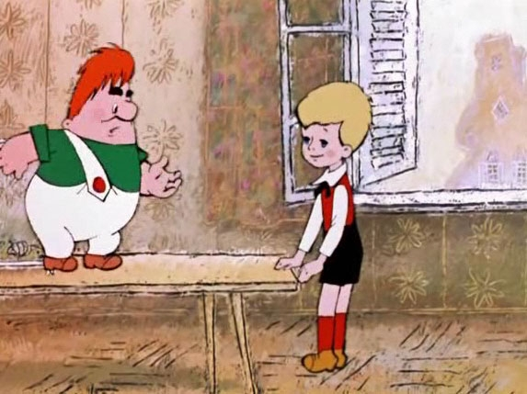
Малыш, пусть ребята поработают самостоятельно
Стр.63, №2 (1, 2ст.)

Slide 22
Молодцы ребята! Это они хорошо знают таблицу умножения.
Молодец, Карлсон! Ты всё выполнил правильно!
До новых встреч, ребята!

Slide 23
Продолжи предложения
Я научился…
Я узнал…
Мне было интересно …
Мне было трудно…

